Slide 1
第9章 静电场中的导体
§9.1 导体的静电平衡条件

Slide 2
第9章 静电场中的导体
实际中，电荷总是分布在实物物体上的，电场中也往往存在物体。通常按导电能力将物体分为导体和绝缘体。 导体——导电能力极强的物体。金属是最常见的导体。
金属导体的导电特征：金属内部存在自由电子，当导体处于静电场中时，自由电子受到电场力作用而产生定向运动，使导体上的宏观电荷重新分布。
本章主要是应用静电场的性质，讨论导体上电荷分布规律，及其与周围的电场的关系。

Slide 3
1 静电感应
+
+
+
+
+
+
+
+
+
+
感应电荷

Slide 4
2 静电平衡
——导体内部和表面的宏观电荷无定向移动。
+
+
+
+
+
+
+
+

Slide 5
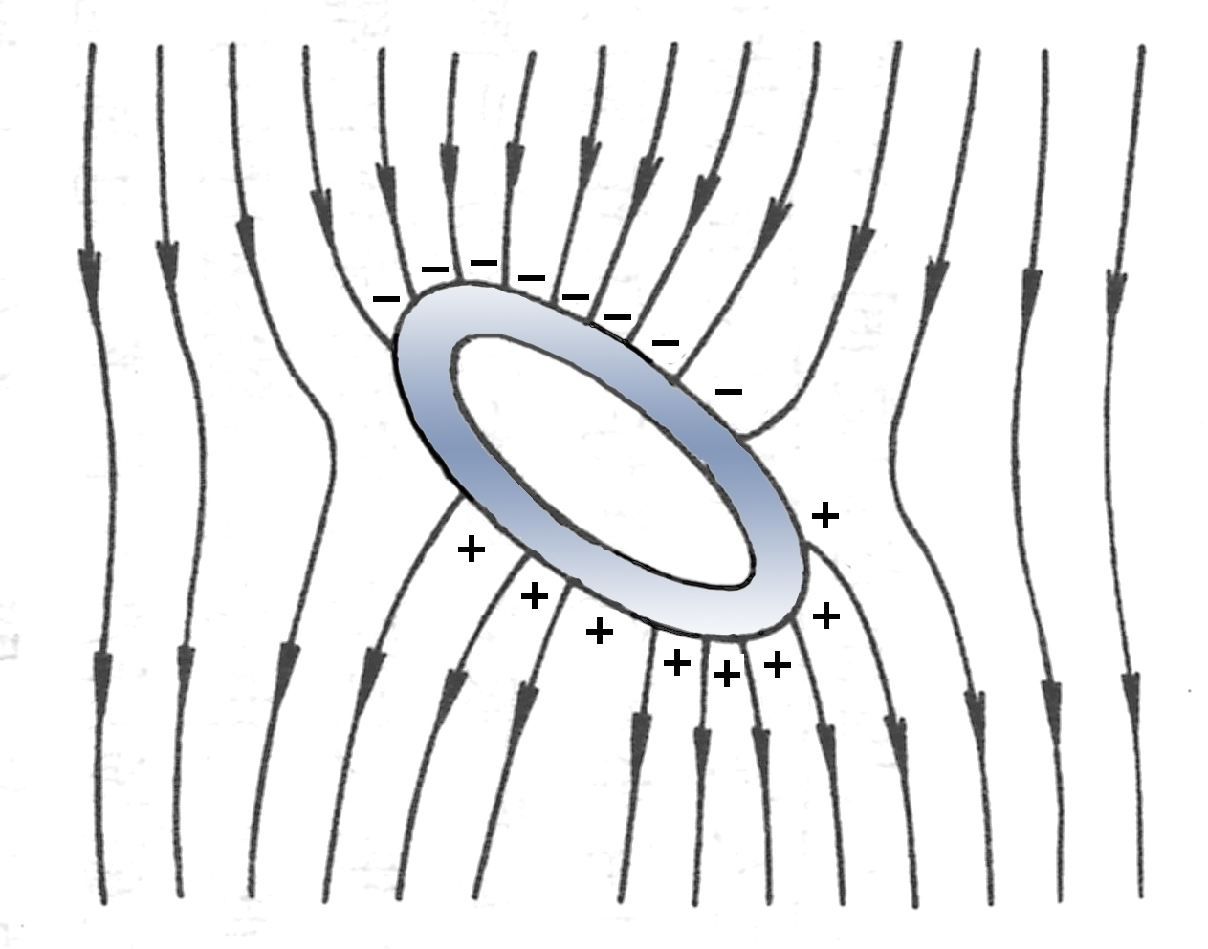
静电平衡条件：
（1）导体内部任何一点处的电场强度为零；
（2）导体表面处电场强度的方向，都与导体表面垂直.

Slide 6
推论：导体为等势体
导体内各点电势相等
导体表面为等势面
+
+
+
+
+
+

Slide 7
§9.2 静电平衡导体 上的电荷分布

Slide 8
1 实心导体
高斯面
+
+
+
+
+
+
+
+
+
+
实心带电导体
结论：导体内部无净电荷，
电荷只分布在导体表面.

Slide 9
2 空腔导体
空腔内无电荷时
高斯面
电荷分布在表面
内表面？
外表面？
空腔带电导体

Slide 10
若内表面带电，必等量异号
高斯面
+
+
+
+
+
＋
+
与导体是等势体矛盾
+
－
+
+
+
空腔带电导体
结论：空腔内无电荷时，电荷分布在外表面, 内表面无电荷.

Slide 11
空腔内有电荷时
高斯面
q
+
q
-q
空腔导体
结论: 空腔内有电荷+q时，空腔内表面有感
应电荷-q，外表面有感应电荷+q．

Slide 12
3 导体表面附近场强与电荷面密度的关系
作扁圆柱形高斯面
ΔS
σ
+
+
+
+
+
+
+

Slide 13
4 导体表面电荷分布规律
+
+
+
+
+
+
+
+
+
+

Slide 14
[例1]两金属球体，半径分别为R, r 。它们相距很远，用一导线将它们相联。当它们带电时，求两球电荷面密度和曲率半径的关系。
R
r
Q
q
设两球带电分别为 Q 及 q
因为两球相距很远，所以其中一球上的电荷对另一球表面的电势的影响可以认为是零。

Slide 15
静电平衡时两球的电势相等,所以:
q
Q
q
Q
ε
=
ε
=
4
π
r
4
π
R
r
R
0
0
σ
Q
σ
q
=
=
R
4
π
R
r
4
π
r
2
2
σ
Q
r
2
r
R
=
=
∴
σ
q
R
2
R
r
此式表明,导体的曲率半径越小,电荷面密度越大。

Slide 16
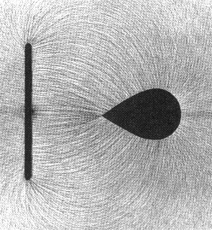
尖端放电现象
带电导体尖端附近的电场特别大，可使尖端附近的空气发生电离而成为导体产生放电现象．

Slide 17
避雷针的工作原理
+
+
+
+
+
带电云
－
－
－
－
－
－
+
+
避雷针必须可靠接地

Slide 18
§9.3 有导体存在时静电场 分布的分析与计算

Slide 19
在涉及导体的静电场问题中，静电平衡导体表面电荷和其外部空间的电场分布是唯一的、确定的。求解这种问题需要考虑以下规律：
 静电场的基本性质（如场强叠加原理，Gauss 定理等）；  电荷守恒定律；  静电平衡条件。

Slide 20
例：设有两个相距很远的导体球，半径分别为R和r(R>r)，用一导线将两球相连，求两个导体球的面电荷密度之间的关系

Slide 21
例1.
无限大的带电平面的场中平行放置一无限大金属平板。
求：金属板两面电荷面密度
解:设金属板面电荷密度σ_{1 、}σ₂
由对称性和电量守恒
导体体内任一点P场强为零

Slide 22
[例2] 两块面积均为 S 的大金属平板 A 和 B，各带电量 Q_{A} 和 Q_{B}，求：（1）两导体板之间及左右两侧的电场强度；（2）如将 B 板接地，电场如何分布？假设金属板可看作无限大。
解：设四个导体平面上面电荷密度分别为 σ₁，σ₂，σ₃ 和 σ₄ 。
（1）每一面电荷单独存在时产生的场强为 σ_{i}/2ε₀ ( i = 1, 2, 3, 4) ，取导体板 B 中任一点，利用静电平衡条件，有
取如图所示的高斯面 S’ ，有
(电荷守恒)

Slide 23
于是
（2）如果导体板 B 接地， E_{III} = 0(ϕ_{B} = ϕ∞ = 0 )，故有 σ₄ = 0，但 σ₃ = σ₃ +σ₄ ≠ Q_{B}/S，仍有
解得
讨论： 如果两导体板带等量异号电荷，即 Q_{B} = − Q_{A} ，则
此时，如果 B 板再接地，结果不变。

Slide 24
[例3] 一半径为 R₁ 的导体球，带电荷 Q_{A}，在它外面同心地放置一内、外径分别为 R₂ 和 R₃ 的导体球壳，带电荷 Q_{B}。求各处的场强和电势分布。
解：中央球体电荷只分布在表面；球壳是一个带空腔导体，内壁带电为 −Q_{A}，再由电荷守恒知，外表面带电为 Q_{A} + Q_{B}。所有导体表面电荷均为均匀分布。
利用 Gauss 定理可求出各区域的场强
利用 求得

Slide 25
[例4]半径为R的不带电导体球附近有一点电荷+q，它与球心O相距d，求(1)导体球上感应电荷在球心处产生的电场强度及此时球心处的电势；(2)若将导体球接地，球上的净电荷为多少？
解：建立如图所示的坐标系
(1)设导体球表面感应出电荷±q’

Slide 26
a.球心O处场强为零，是±q’的电场和q的电场叠加的结果
即
b.因为所有感应电荷在O处的电势为

Slide 27
而q在O处的电势为
(2) 导体球接地：设球上的净电荷为q₁
解得

Slide 28
例5. 如图所示，一内半径为a、外半径为b的金属球壳，带有电量Q，在球壳空腔内距离球心r处有一点电荷+q，设无限远处为电势零点，试求：
（1）球壳内外表面上的电荷。
（2）球心O点处，由球壳内表面上电荷产生的电势。
（3）球心O点处的总电势。
解：
（1）由静电感应和高斯定理可知，球壳内表面带电－q，外表面带电q＋Q。

Slide 29
（2）球壳内表面上电荷分布不均匀，但距球心O点都是a，由电势叠加原理，在O点产生的电势为：

Slide 30
（3）由电势叠加原理知，点电荷+q，内表面电荷－q，外表面电荷q＋Q共同产生球心O处电势，且为：

